Slide 1

东华医为PPT设计规范
PPT规范设计相关事项介绍
提报人：李娜0923
提报时间：2025/12

Slide 2
更新点
本次PPT模板更新点：
1.Logo由原来的右下角变更至右上角
2.统一配色，规范色彩使用
3.规范字体、字号、行距、段距要求
4.增加点标题表达形式
5.增加表格及架构图等图形类配色样式

Slide 3
目
录
01/ 基础规范
02/ 注意事项
03/ 模板演示
CONTENTS

Slide 4
01
/
基础规范

Slide 5
1.1 定界框
请在限定区域内完成内容的排版
如内容过多，须提取关键信息以适应定界框范围

Slide 6
1.2 颜色规范
整篇PPT控制在2-3种，6：3：1，即主色占60%，辅色按阶梯分别占30%、10%
图形颜色：
(同用于图表、架构图等配色）
深蓝为主要颜色搭配
浅蓝为辅色第一位使用
黄色用于提醒内容等
绿色多用于安全、确定状态等内容
橙色用于强调、警示性等内容
主色：
第一阶梯辅色：
第二阶梯辅色：
深蓝
浅蓝
黄色
绿色
灰色
橙色
#00479D
#00A9E4
#F8B62D
#13AE67
#F2F2F2
#ED7D31
文字颜色：
正文深灰 中等提醒黄色 重度提醒或强调橙色
标题颜色根据页面需要灵活使用，默认推荐深蓝色
#262626
#F8B62D
#ED7D31
#00479D

Slide 7
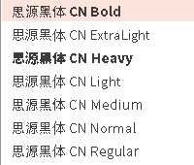

1.3 字体规范
思源黑体（BOS路径：文档-公共文档-管理文档-UI管理文档-05通用文件）
封面主标题46号
封面字号：
副标题26号
正文字号：
一级标题30号
二级标题24号
三级标题20号
正文18号
注:通过选择字重加粗或减淡字体
注:文本字号可根据版面内容上下调整，但不宜变化过大；
如：架构图内容比较多，根据层级不同，最小数值可再小一些

Slide 8
1.4 行距规范
默认整篇PPT标准行距为1.5倍
若版面过满且内容不可删减，可调整在1.2-1.3倍行距，但须保证单个页面内行距规则统一。
1.5倍行距文本展示
单击此处输入您的总结性文字。文字是您思想的提炼，为了最终演示发布的良好效果，请尽量言简意赅的阐述观点; 根据需要可酌情增减文字，以使观者可以准确理解您所传达的信息。
1.3倍行距文本展示
单击此处输入您的总结性文字。文字是您思想的提炼，为了最终演示发布的良好效果，请尽量言简意赅的阐述观点; 根据需要可酌情增减文字，以使观者可以准确理解您所传达的信息。
1.2倍行距文本展示
单击此处输入您的总结性文字。文字是您思想的提炼，为了最终演示发布的良好效果，请尽量言简意赅的阐述观点; 根据需要可酌情增减文字，以使观者可以准确理解您所传达的信息。

Slide 9
1.5 段距规范
两段文字内容的间距，一定要大于行距(1>2)
默认整篇PPT的段距保持一致的规则，如：1是2的二倍，那整篇都要保持1是2的二倍
文字是您思想的提炼，为了最终演示发布的良好效果，请尽量言简意赅的阐述观点。
文字是您思想的提炼，为了最终演示发布的良好效果，请尽量言简意赅的阐述观点。
文字是您思想的提炼，为了最终演示发布的良好效果，请尽量言简意赅的阐述观点。
2
1
文字是您思想的提炼，为了最终演示发布的良好效果，请尽量言简意赅的阐述观点。
错误示例
正确示例

Slide 10
1.6 对齐准则
使用对齐或居中方式来排列文字、图片和形状，以增强PPT的整洁感和美观度
可以让元素沿着直线对齐，也可以让元素沿着曲线对齐
沿直线对齐的示例
沿曲线对齐的示例
视觉补齐的示例
标题1
1
标题1
内容文本内容
内容文本内容
1
4
2
标题1
内容文本内容
标题1
内容文本内容
标题1
2
3
3
标题1
内容文本内容
内容文本内容
内容文本内容
4
标题1
内容文本内容
标题1
内容文本内容

Slide 11
1.6 对齐准则
每个章节页标题会因内容多少不同导致排版不一致，现规定：
标题内容书写完成之后，可将整体组合再居中
居中对齐的示例
01
/
章节标题

Slide 12
1.7 序号等级使用规则
通过序号等级的使用，可以使文档结构更加清晰、易于阅读，方便快速获取信息
目录 01、02、03 …
幻灯片标题1.1、1.2、1.3…
（如2页幻灯片展示同一内容的不同样式，可添加1、2进行区分，如：1.1系统截图1，1.1系统截图2
一级：1. 2. 3. …
二级：1）2）3） …
三级：（1）（2）（3） …
四级：
内页

Slide 13
02
/
注意事项

Slide 14
2.1 PPT选择
PPT类型
确定受众群体
使用的场景
PPT要分清是阅读型还是演讲型，阅读性可长篇文字展示，但演讲型要力求精炼（不是删减内容）,力求较好的视觉表达效果
如行业特征、年龄、喜好等。
面向的群体不同，可选择不同的展现形式，避免千篇一律
根据不同场景设定进行设计制作。
比如严肃场合就可使用3种以内、稳重的颜色，交流的场合可活泼一些

Slide 15
2.1 PPT选择-示例说明
PPT类型：PPT要分清是阅读型还是演讲型，阅读型可长篇文字展示，但演讲型要力求精炼
确定受众群体：如行业特征、年龄、喜好等
使用的场景：根据不同场景设定进行设计制作
·
PPT类型
确定受众群体
明确应用场景
PPT要分清是阅读型还是演讲型，阅读性可长篇文字展示，但演讲型要力求精炼（不是删减内容）
如行业特征、年龄、喜好等。
面向的群体不同就可选择不同的展现形式，避免千篇一律
根据不同场景设定进行设计制作。
比如严肃场合就可使用颜色种类少些，稳重的颜色；交流的场合可活泼一些
初始文案
优化建议

Slide 16
2.2 文本规范
规范遵循《怎样写文章》
具体请查看2024年2月6日公司发布的通知邮件
文本书写部分示意
不要出现错别字
标点符号不要出现在句首
词组在句末时注意断句
观众一般是内行或客户，如果出现错别字或专业词汇表述错误，会非常怀疑我们的专业精神和工作态度，如果文件很重要，可多人检查一下。
标点符号的作用是“断句”，让读者知道这个地方需要停顿，句尾的标点符号必须紧跟句尾最后一个字，才不会造成理解困难乃至于造成误读、误解。
比如：“东华医为”四个字，不要第一行“东华医”，第二行“为”。

Slide 17
2.3 动画使用
动画使用：
依据不同场合进行选择
动画效果：
简约为主
动画速度：
根据演讲速度合理调整，避免过快或过慢，影响演示效果
动画个数：
默认不添加动画效果，若添加4-7个动画为宜
动画顺序：
确保动画流畅、自然
动画统一：
同类型页面保持动画
效果一致

Slide 18
2.4 图标使用
·
善用图标
善用图标：提升画面阅读性和可观性
统一图标：保证图标风格统一
图标与内容相符：确保图标的含义符合所表达的内容
提升画面阅读性和可观性
统一图标
保证图标风格统一
图标与内容相符
确保图标的含义符合所表达的内容
初始文案
优化建议

Slide 19
2.5 产品图排版要求
1
2
3
图片质量
图片位置
图片版权
1）使用高质量图片
1）页面展示一张图片时，使用居中对齐
2）页面展示多张图片时，使用错位排版，并可添加点击动画
须确保使用的图片版权在公司授权范围内（确保使用的图片不侵犯任何版权，避免使用未经公司授权的图片）
2）避免拉伸或压缩图片
3）确保图片色彩鲜明

Slide 20
2.5 产品图展示-居中对齐
一张图片的示例
一张图片且没有文字内容时，在定界框内上下左右居中对齐

Slide 21
2.5 产品图展示-错位排版
图片1
图片2
多张图片的示例
多张图片且没有文字内容时，使用错位排版并添加动画切换效果

Slide 22
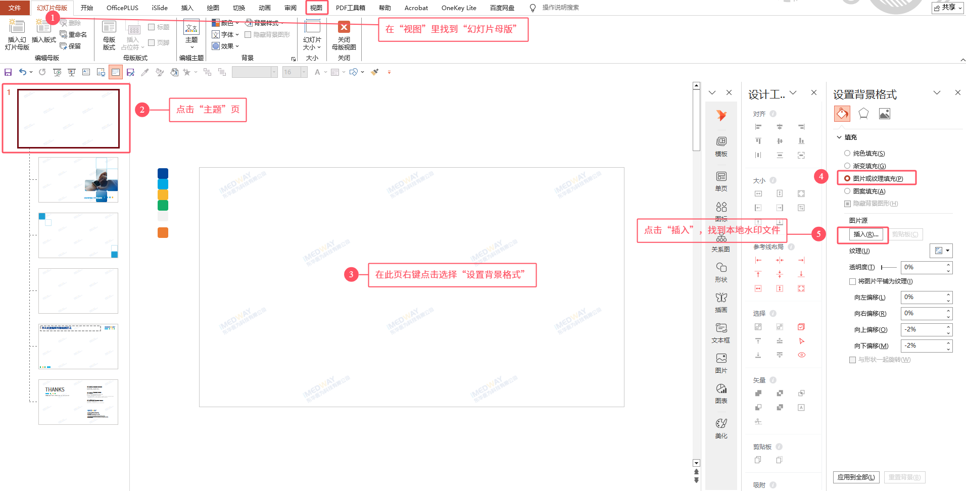
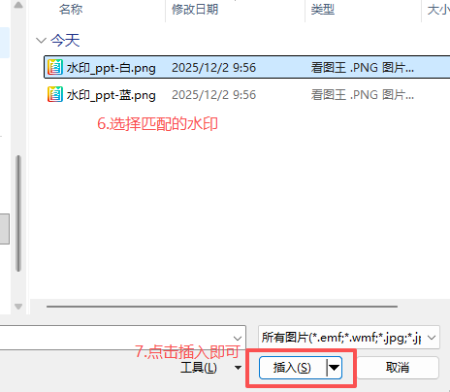
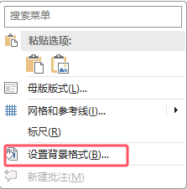
2.6 水印的添加
根据不同背景的ppt模板，匹配对应的水印

